Slide 1


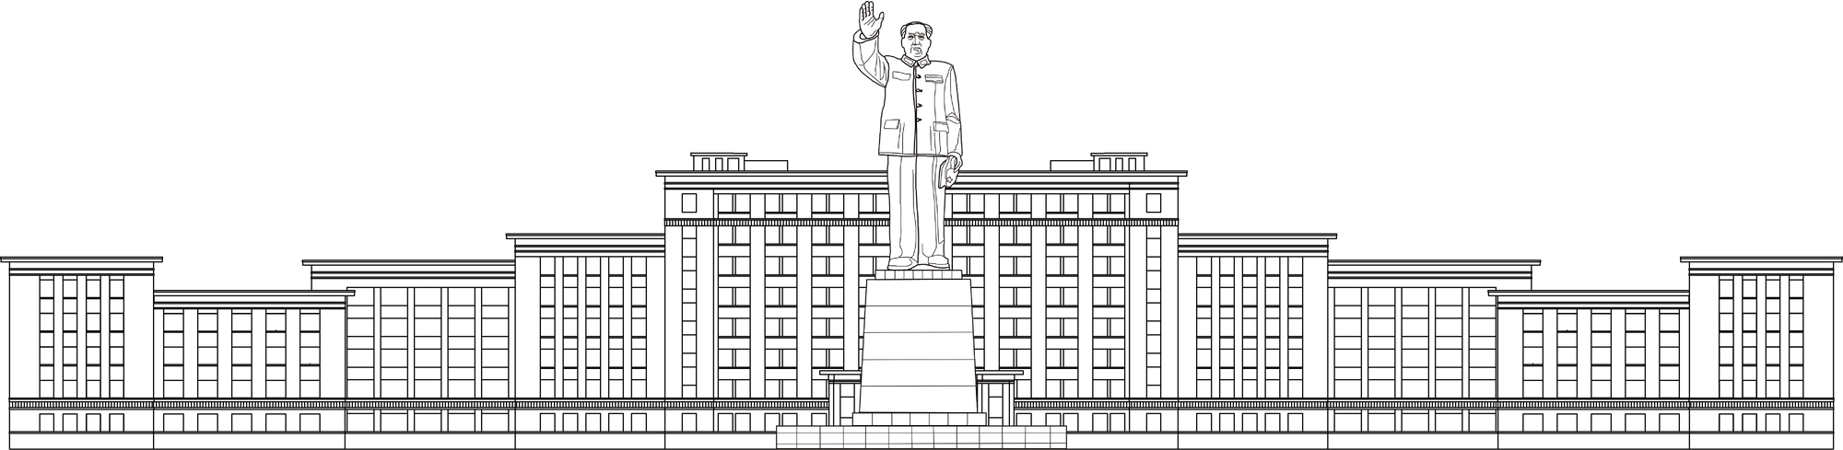
华中科技大学软件学院
EgoBlind 功能测试
邱豪、王渤
2026 年 9 月

Slide 2
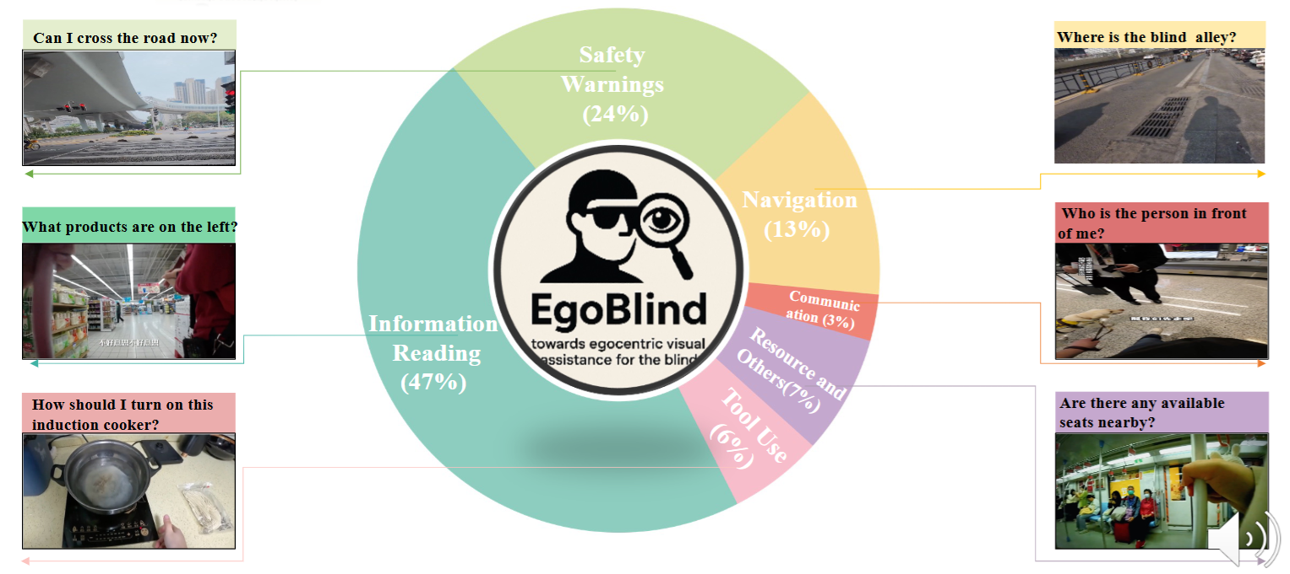
被测对象
面向盲人视觉辅助场景的视频问答数据处理与模型评估系统
视频切分
数据转换
模型微调
结果评估
选中模块
选中模块
本次不测
选中模块
video_split.py
视频切分
convert.py
数据格式转换
qwen-vl-finetune
模型训练
eval.py
指标计算
02

Slide 3
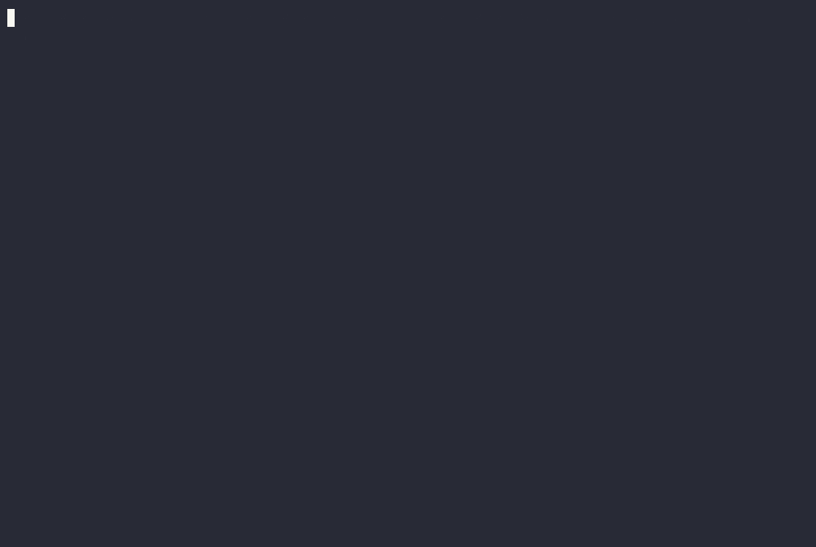
功能演示
03

Slide 4
测试策略
模块特点 | 计划采用的策略 | 重点检查
视频：依赖外部资源 | 边界输入 + Mock 调用检查 | 时长、音频、打开时机
转换：多格式文件输出 | 格式等价类 + 文件内容断言 | 三种格式、空答案、目录
评估：数值与解析风险 | 数值边界 + 手算对照 + 源码检查 | 范围、均值、解析入口
测试视角
测试技术
04

Slide 5
自动化设计
把用例写成函数，让 pytest 批量执行并判断结果
用例函数
自动执行
自动判定
回归复用
test_001～test_033
编号对应测试清单
pytest 自动发现
逐条调用被测函数
assert 检查输出
raises 检查异常
修复后运行同一套用例
报告失败编号与原因
05

Slide 6
首轮结果
模块 | 用例 | 通过 | 失败 | 通过率
视频切分 | 7 | 6 | 1 | 85.71%
数据转换 | 8 | 8 | 0 | 100%
结果评估 | 18 | 15 | 3 | 83.33%
合计 | 33 | 29 | 4 | 87.88%
3 类缺陷
统计采用完善用例 007 后的首次完整测试结果
缺陷 | 失败用例 | 暴露的问题
D-001 | 007 | 视频处理前未检验数据合法性
D-002 | 024、025 | 越界分数参与统计
D-003 | 026 | eval 解析外部输入
06

Slide 7
典型缺陷
D-001：视频处理前未检查数据合法性
测试目标：输入数据缺少某些字段时，在打开视频前应拒绝处理
预期顺序
检查必要字段
缺失即报错
实际顺序
打开视频
准备截取片段
读取字段时才报错
07

Slide 8
测试踩坑
只检查“抛了异常”，漏掉“异常之前做了什么”
早期用例：通过
加强断言：暴露缺陷
with pytest.raises(KeyError):
data_process(row, "videos")
video_file_clip.assert_not_called()
只验证异常类型
无法发现视频已被打开
实际调用 1 次，测试失败
定位到字段校验晚于视频打开
修复：入口前置必要字段检查 → 原异常断言通过，视频未打开
08

Slide 9
回归验证
33 / 33 通过
缺陷 | 修复方式
D-001 缺字段仍打开视频 | 必要字段检查前置 验证视频未被打开
D-002 越界评分参与统计 | 有限值裁剪到 0～5 非法及非有限值归零
D-003 eval 解析外部输入 | 改用 json.loads 读取测试数据
09

Slide 10
测试结论
01
数据转换功能符合预期
02
视频切分与指标计算存在质量问题
03
首轮测试未达到验收要求
04
修复后满足本次模块级回归要求
10

